Slide 1
муниципальное бюджетное дошкольное образовательное учреждение
города Ростова – на – Дону «Детский сад № 254»
Презентация на тему
«Путешествие в мир российской
символики»
Ростов-на-Дону
2026 г.

Slide 2


Slide 3
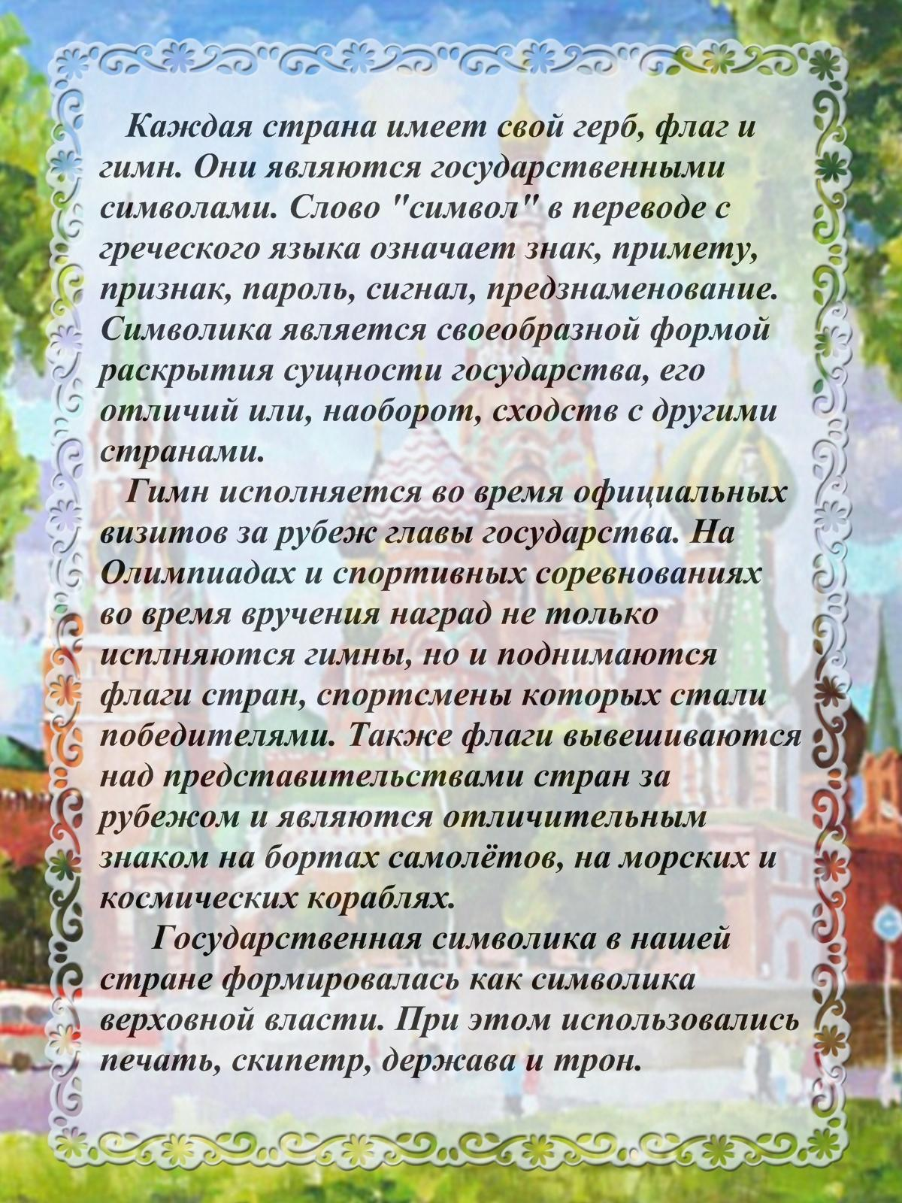

Slide 4
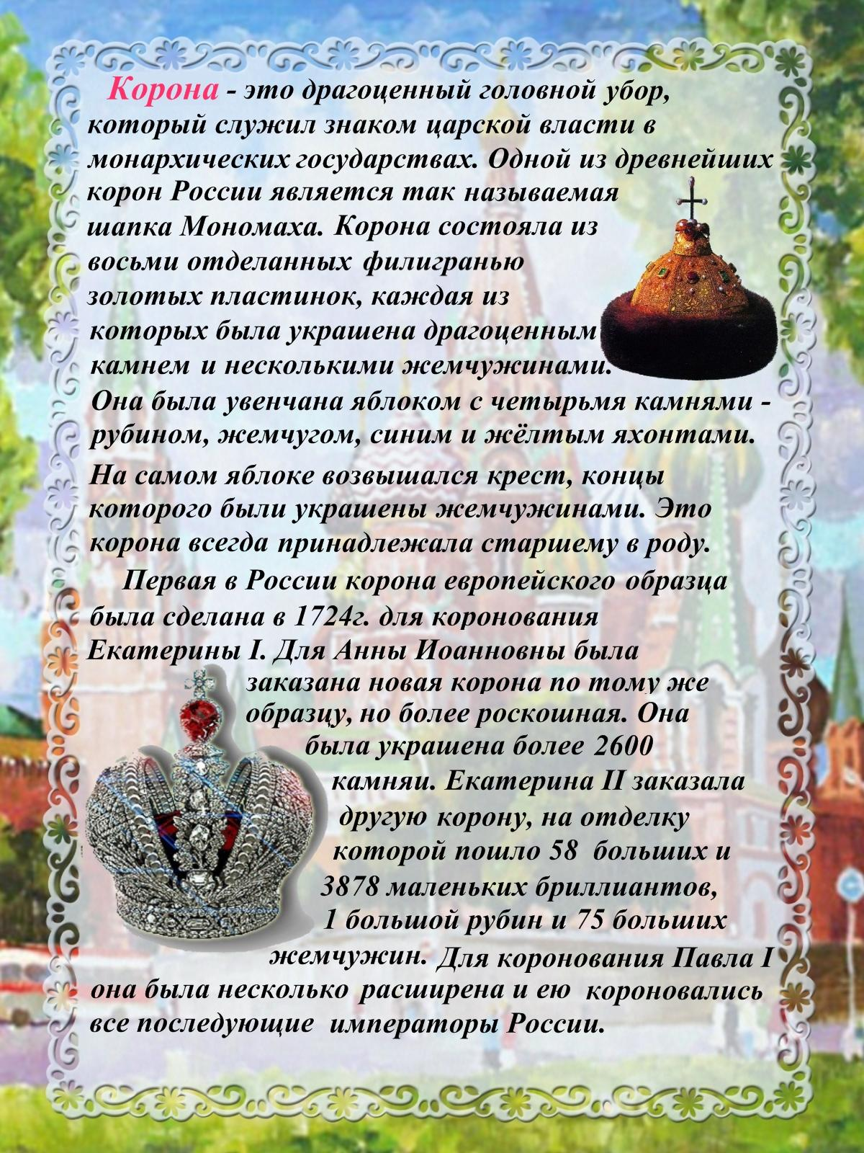

Slide 5


Slide 6


Slide 7
